Slide 1
웹 서비스를 위한 CI/CD 환경 구현
미니프로젝트 6차 5반 14조
Notes:
표지 : 이미지 교체 예정

Slide 2
목차
시나리오 정립 및 아키텍처 설계
CI 환경 구축 : CodePipeline & CodeBuild
CD 환경 구축 : CodeDeploy 연동 및 배포 자동화
운영 인프라 확장 : ALB, Auto Scaling Group
모니터링 : CloudWatch + SNS 기반 운영 확인
이메일 수동 승인
트러블슈팅

Slide 3
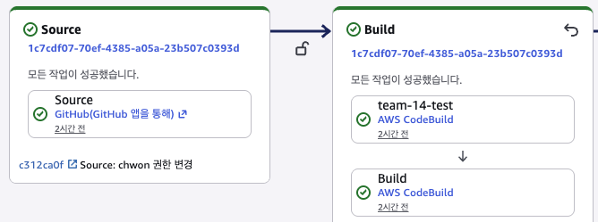
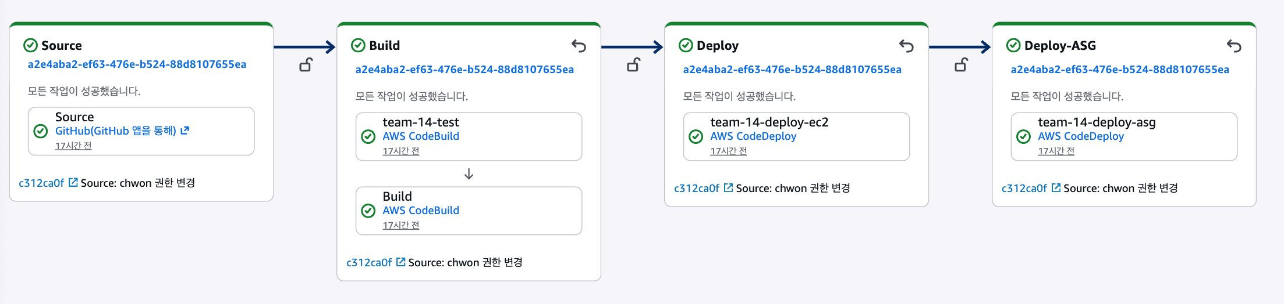
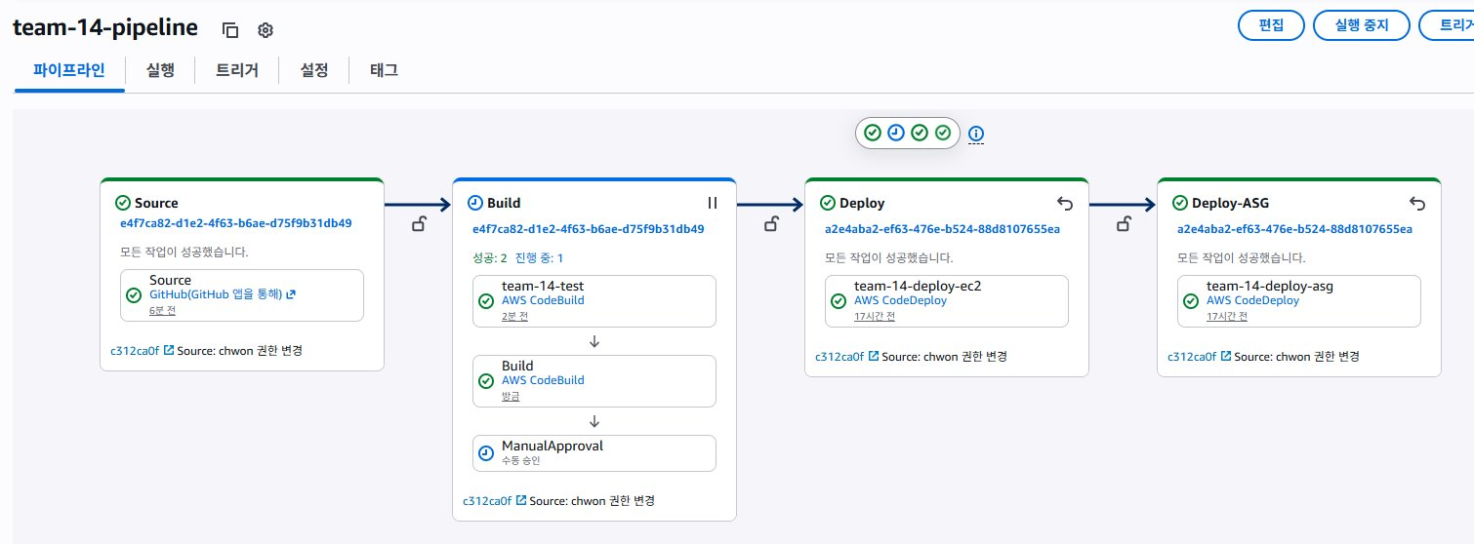
일자별 결과물
Day 01 ) GitHub → CodePipeline → CodeBuild
도서관리 시스템 Backend Repo 선정
GitHub Repository 생성 및 코드 연결
CodePipeline Source Stage 구성
CodeBuild를 통한 테스트 및 빌드 자동화
unit-test-buildspec.yml로 단위 테스트 실행
buildspec.yml로 배포용 artifact 생성
Day 02 ) CodeBuild Artifact → CodeDeploy → EC2
배포 방식 및 배포 전략 논의
EC2 배포 환경 구성
CodeDeploy Application / Deployment Group 생성
appspec.yml 작성
stop.sh, prepare.sh, start.sh, validate.sh 작성
EC2 /home/ec2-user/app 경로 배포 확인
Spring Boot 서버 실행 및 Health Check 확인
Day 03 ) 운영 안정성 강화 & 모니터링 구성
ALB 구성 및 Target Group Health Check 설정
Auto Scaling Group 배포 단계 추가
CloudWatch Logs로 CodeBuild / SNS 이메일 구독 생성
CodePipeline 수동 승인 단계 추가
트러블슈팅:
H2 DB 권한 문제 → 서버 실행 실패 → 502 Bad Gateway 해결

Slide 4
배포 전략
Rolling(In – place) 배포
새로운 서버나 인프라를 추가로 생성하지 않고,
현재 운영 중인 기존 서버에서 애플리케이션을 일시 중지한 뒤 새 버전으로 교체하여 업데이트하는 배포 방식
CodeBuild artifact 생성
배포 전략
- CodeDeploy 기반 In-place 배포 방식 적용
- 배포 구성: CodeDeployDefault.AllAtOnce
- 대상 인스턴스에 새 artifact를 한 번에 반영
- 배포 후 Health Check로 정상 동작 확인
>
: 배포 대상 EC2 또는
Auto Scaling Group 인스턴스에
새 app.jar를 동시에 배포하는 방식
CodeDeploy 실행
>
ASG/EC2 대상 인스턴스 배포
>
전략 선정 이유
이유 1. 실습 프로젝트 규모가 작고 배포 대상이 제한적이었음
이유 2. CI/CD 전체 흐름 검증이 핵심이었음
이유 3. 수동 승인과 Health Check로 최소한의 안정성 장치를 둠
.sh 파일들 실행
>
Health Check 확인

Slide 5
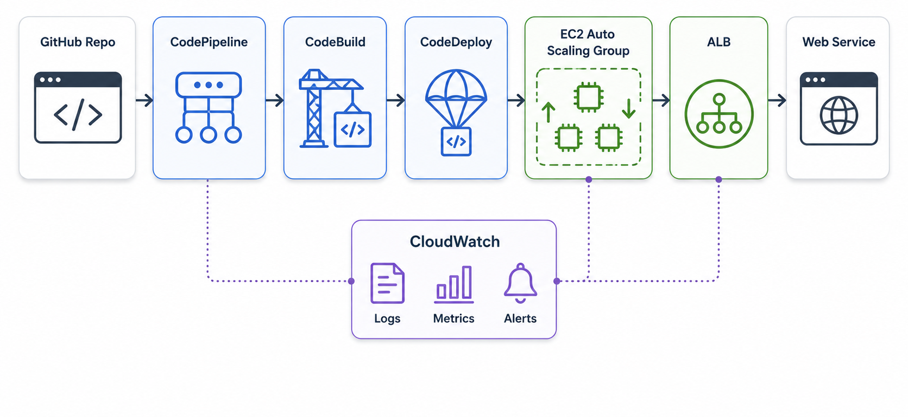
시나리오 정립 및 아키텍쳐 설계
구분 | 내용
대상 서비스 | 도서관리 시스템 Backend
목표 | 코드 변경 후 자동 빌드·자동 배포
주요 AWS 서비스 | CodePipeline, CodeBuild, CodeDeploy, EC2, ASG, ALB, CloudWatch
최종 흐름 | GitHub Push → Build → Deploy → 운영 확인
추가기능 | SNS 구독, 수동 승인 이메일 검토

Slide 6
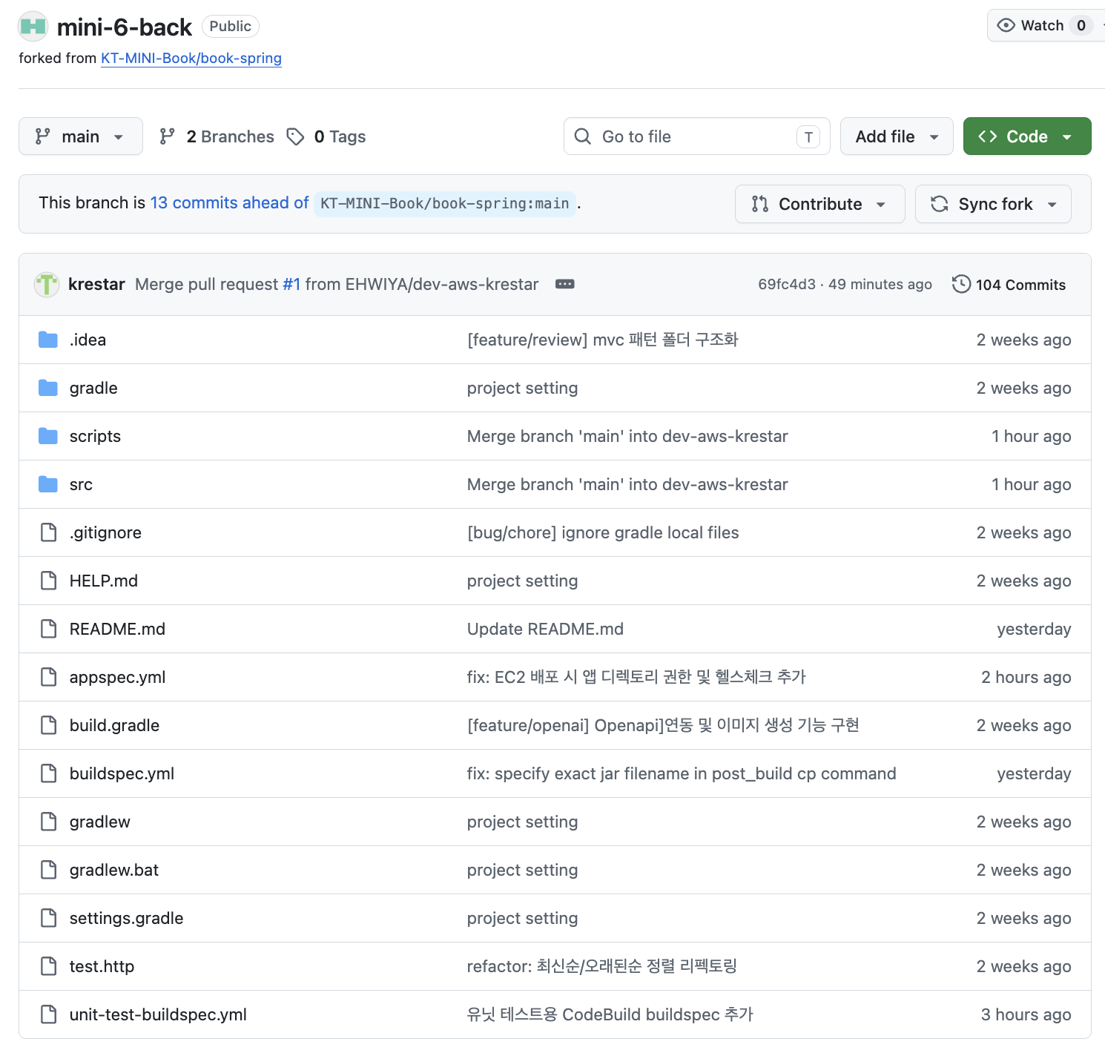
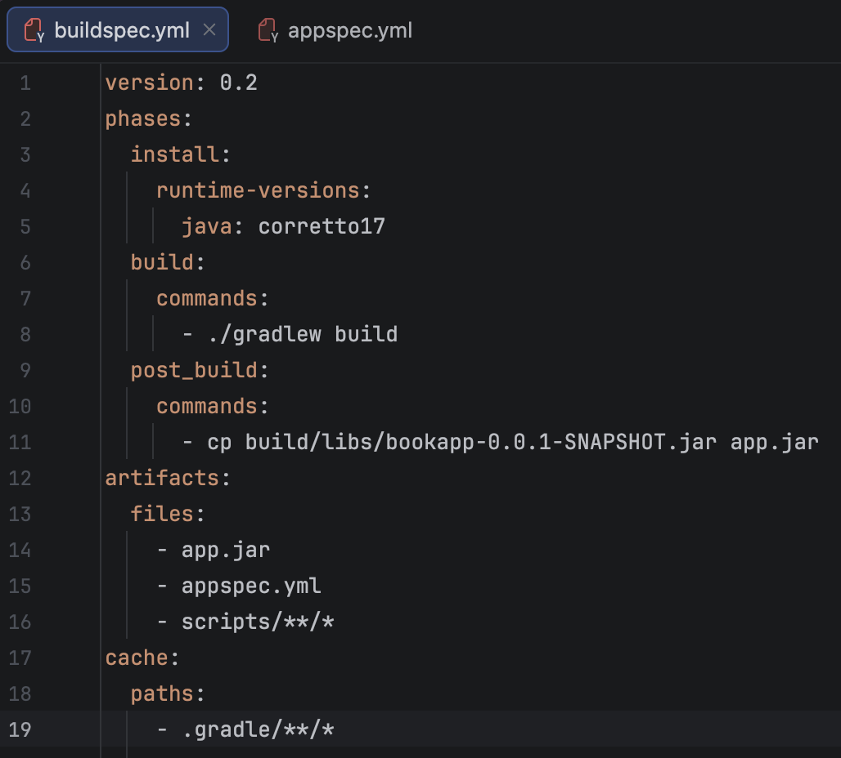
시나리오 정립 및 아키텍쳐 설계
미니프로젝트 5차에서 했던 도서관리 시스템 Backend Repo에 buildspec.yml 생성

Slide 7
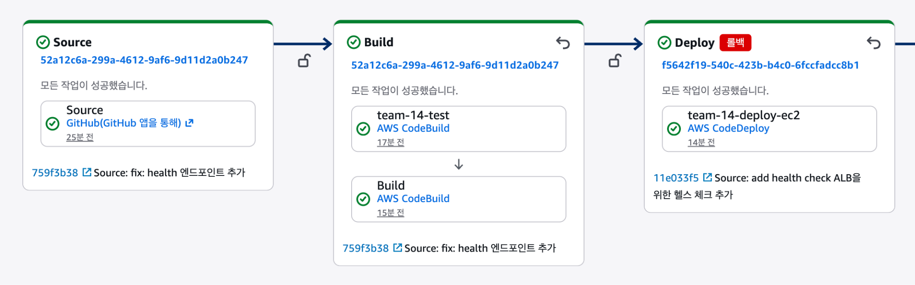
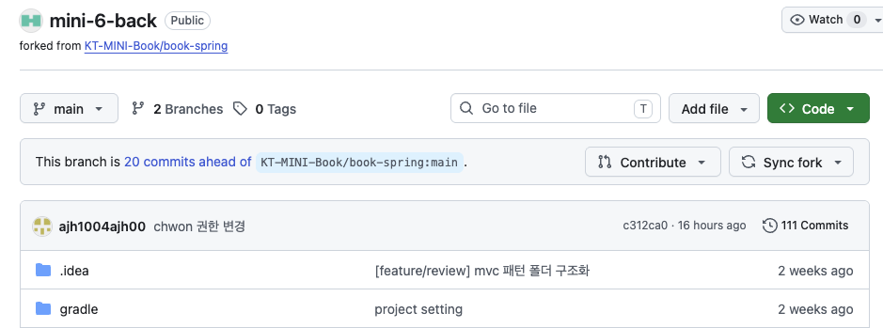
CI 환경 구축 : CodePipeline & CodeBuild
AWS에 CodePipeline 설계
Github에 코드가 올라오면 자동으로 빌드가 실행되도록 만드는 단계
Github Repo 확인
>
CodePipeline
>
CodeBuild
>
빌드 성공 / Artifact 생성

Slide 8
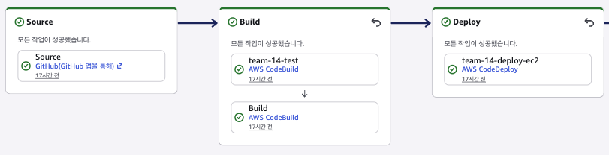
CI 환경 구축 : CodePipeline & CodeBuild
AWS에 CodePipeline 설계
Github에 코드가 올라오면 자동으로 빌드가 실행되도록 만드는 단계

Slide 9
CI 환경 구축 : CodePipeline & CodeBuild
CodeBuild : 빌드 및 자동 배포
Github에 코드가 올라오면 자동으로 빌드가 실행되도록 만드는 단계
Build Stage
>
Team-14-test
- CodeBuild 1 : 단위 테스트 실행 / unit-test-buildspec.yml 기반 검증
>
Build
- CodeBuild 2 : 배포용 .jar 파일 생성 / artifact 파일 생성

Slide 10

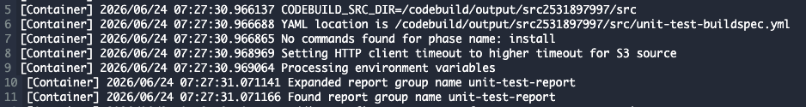
CI 환경 구축 : CodePipeline & CodeBuild
CodeBuild : 빌드 및 자동 배포
Github에 코드가 올라오면 자동으로 빌드가 실행되도록 만드는 단계
Build Stage
- CodeBuild 1 : 단위 테스트 실행 / unit-test-buildspec.yml 기반 검증
>
Team-14-test
>
Build

Slide 11
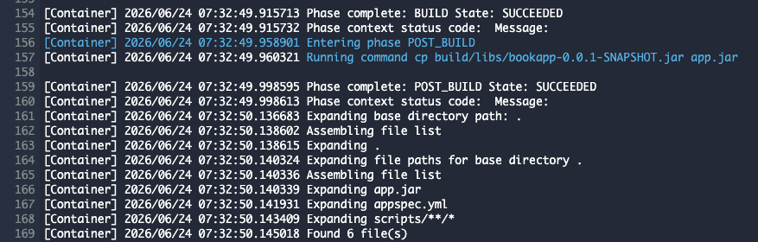
CI 환경 구축 : CodePipeline & CodeBuild
CodeBuild : 빌드 및 자동 배포
Github에 코드가 올라오면 자동으로 빌드가 실행되도록 만드는 단계
Build Stage
>
Team-14-test
>
Build
- CodeBuild 2 : 배포용 .jar 파일 생성 / artifact 파일 생성

Slide 12
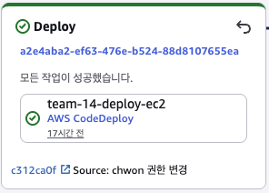
CD 환경 구축 : CodeDeploy 기반 EC2 자동 배포
CodeBuild에서 생성된 Artifact들로 실제 EC2 서버에 배포하는 단계
(app.jar, appspec.yml, scripts)
>
CodeDeploy가 EC2로 전달
>
/home/ec2-user/app 경로에 복사
>
.sh 파일들 실행
>
Spring Boot 서버 실행 확인

Slide 13
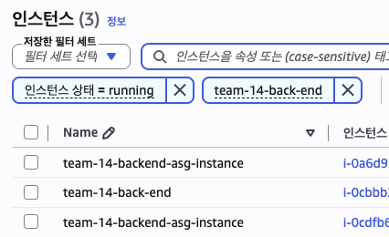
CD 환경 구축 : CodeDeploy 기반 EC2 자동 배포
CodeBuild에서 생성된 Artifact들로 실제 EC2 서버에 배포하는 단계
(app.jar, appspec.yml, scripts)
>
CodeDeploy가 EC2에 전달
>
/home/ec2-user/app 경로에 복사
>
.sh 파일들 실행
>
Spring Boot 서버 실행 확인

Slide 14
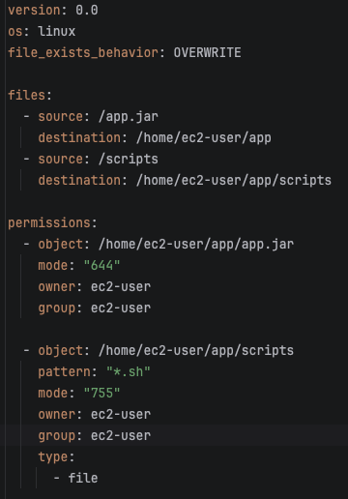
CD 환경 구축 : CodeDeploy 기반 EC2 자동 배포
CodeBuild에서 생성된 Artifact들로 실제 EC2 서버에 배포하는 단계
(app.jar, appspec.yml, scripts)
>
CodeDeploy가 EC2로 전달
>
/home/ec2-user/app 경로에 복사
/home/ec2-user/app 경로에 복사
>
.sh 파일들 실행
>
Spring Boot 서버 실행 확인

Slide 15
CD 환경 구축 : CodeDeploy 기반 EC2 자동 배포
CodeBuild에서 생성된 Artifact들로 실제 EC2 서버에 배포하는 단계
(app.jar, appspec.yml, scripts)
>
stop.sh
기존 app.jar 프로세스 종료
CodeDeploy가 EC2로 전달
>
/home/ec2-user/app 경로에 복사
prepare.sh
배포 경로 정리 및 권한 설정
>
.sh 파일들 실행
새 app.jar 실행 및 로그 저장
start.sh
>
validate.sh
/health API 로 서비스 정상 여부
Spring Boot 서버 실행 확인

Slide 16
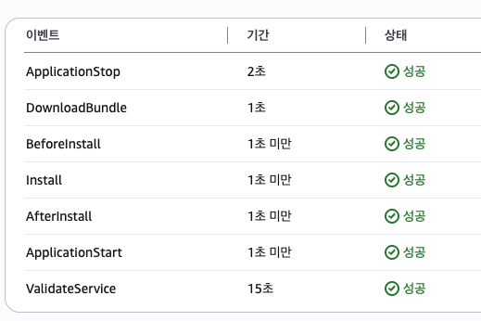

CD 환경 구축 : CodeDeploy 기반 EC2 자동 배포
CodeBuild에서 생성된 Artifact들로 실제 EC2 서버에 배포하는 단계
(app.jar, appspec.yml, scripts)
>
CodeDeploy가 EC2로 전달
>
/home/ec2-user/app 경로에 복사
>
.sh 파일들 실행
>
Spring Boot 서버 실행 확인

Slide 17
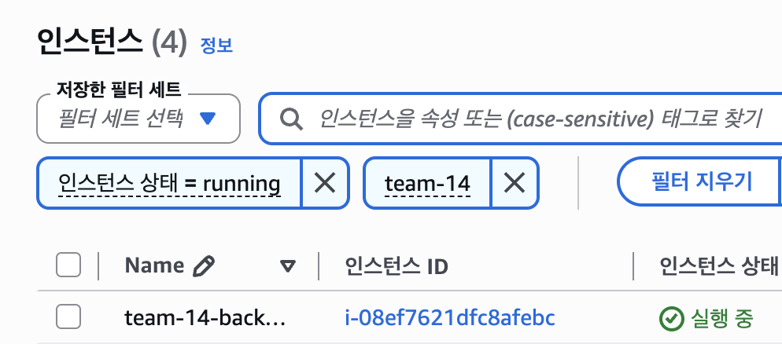
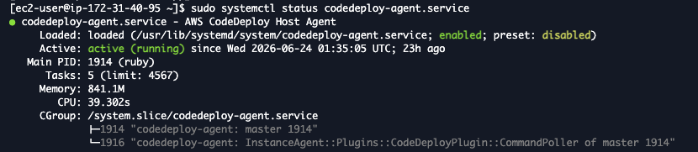
CD 환경 구축 : CodeDeploy 연동 및 배포 자동화
생성된 인스턴스의 목록 스크린샷 - 인스턴스에 서버
인스턴스에서 동작 중인 CodeDeploy Agent 화면

Slide 18
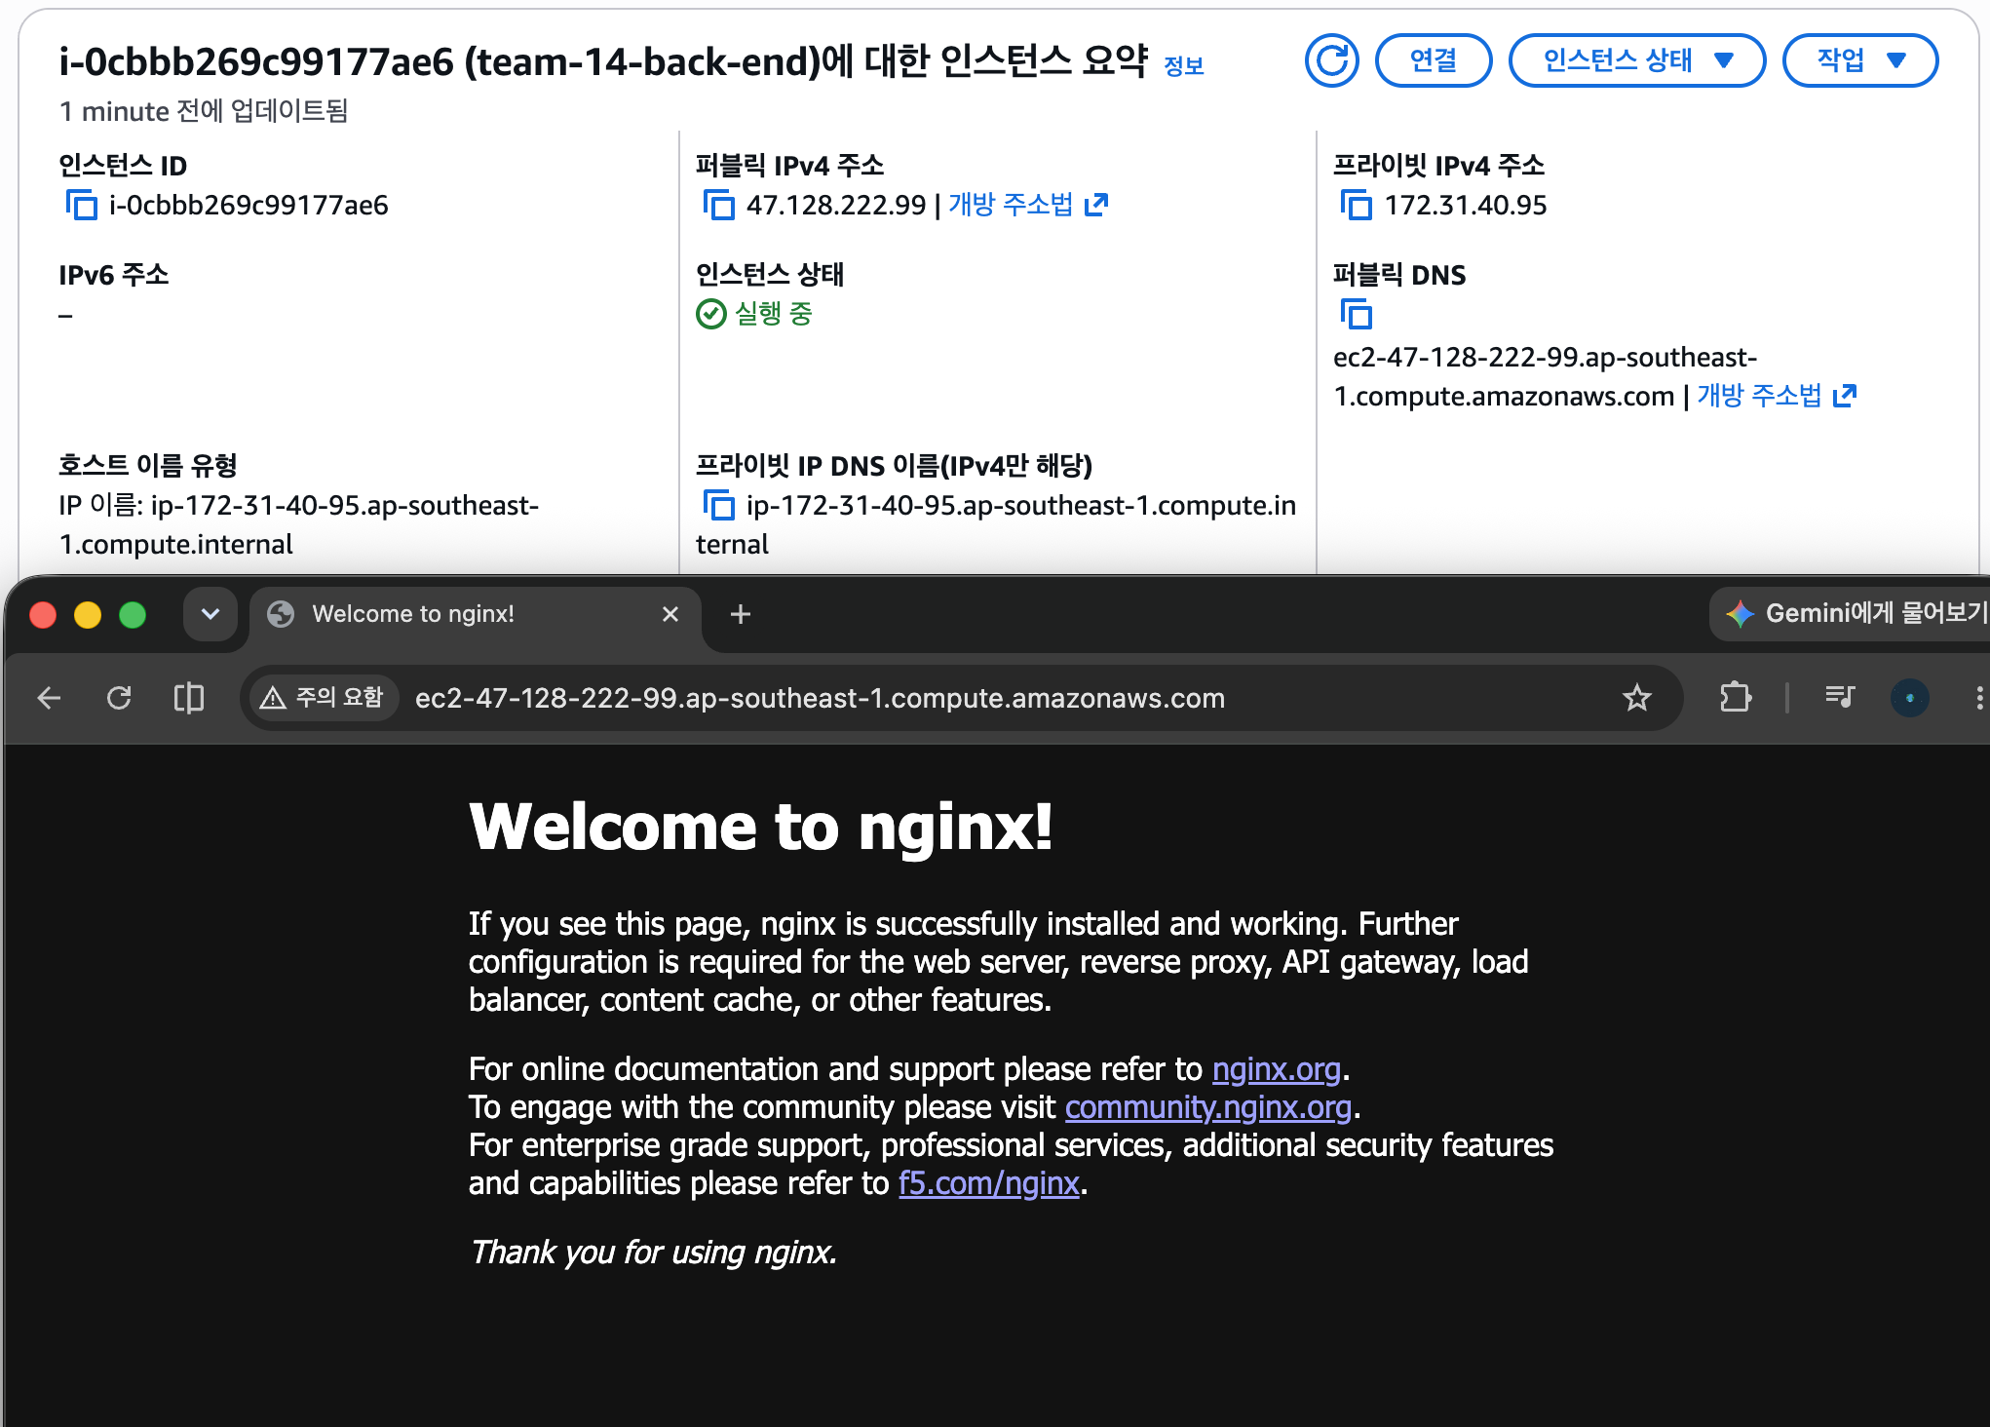
CD 환경 구축 : CodeDeploy 연동 및 배포 자동화
인스턴스에서 실행 중인 웹 서비스 화면 스크린샷

Slide 19
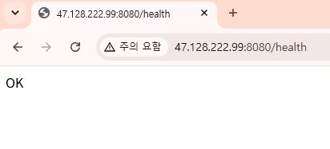
CD 환경 구축 : CodeDeploy 연동 및 배포 자동화
인스턴스에서 실행 중인 웹 서비스 화면 스크린샷
백엔드 / alb OK 확인

Slide 20
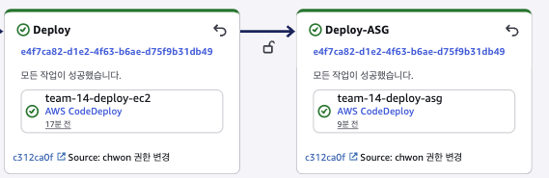
운영 인프라 확장 : ALB, Auto Scaling Group
Deploy 단계에서 Auto Scaling이 적용된 성공된 파이프라인
사용자
>
Aws Load Balancer
>
Audo Scaling Group
>
EC2 Instance 1
EC2 Instance 1
EC2 Instance 1
EC2 Instance 1
>
CloudWatch 로그 수집 + 수동 승인

Slide 21
운영 인프라 확장 : ALB, Auto Scaling Group
Deploy 단계에서 Auto Scaling이 적용된 성공된 파이프라인

Slide 22
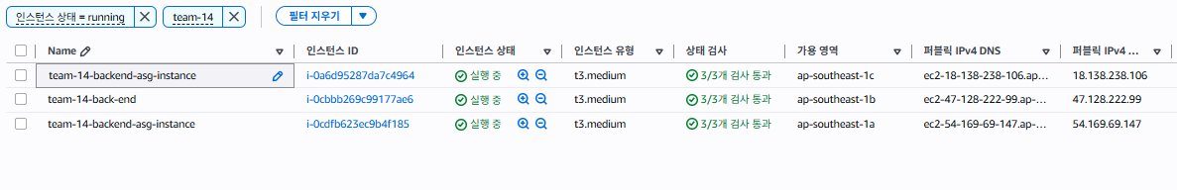
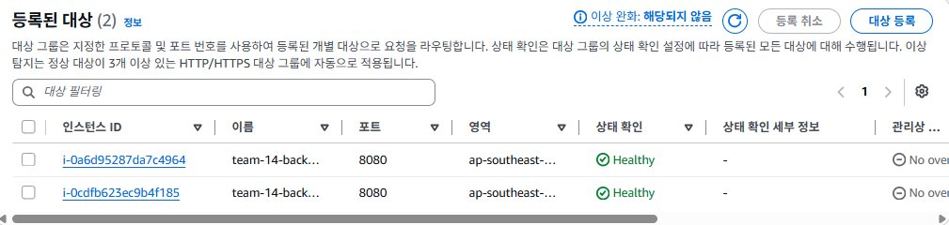
운영 인프라 확장 : ALB, Auto Scaling Group
Auto Scaling의 크기만큼 실행 중인 인스턴스의 목록 스크린샷

Slide 23
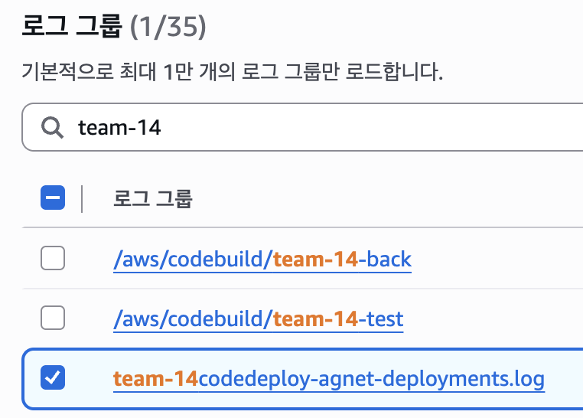
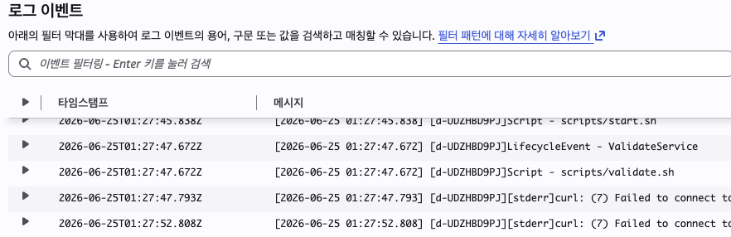
모니터링 : CloudWatch + SNS 기반 운영 확인
CloudWatch Agent의 상태 확인 및 수집된 로그 그룹 스크린샷

Slide 24
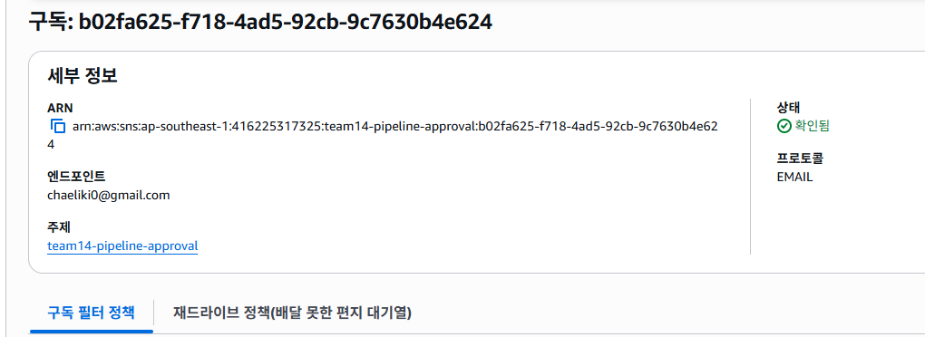
모니터링 : CloudWatch + SNS 기반 운영 확인
SNS 구독 생성된 스크린샷
CodeBuild 완료
>
해당 이메일 알림

Slide 25
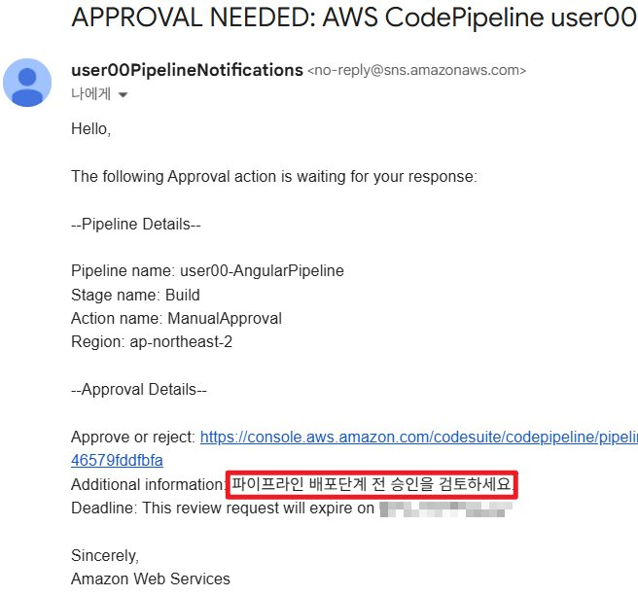
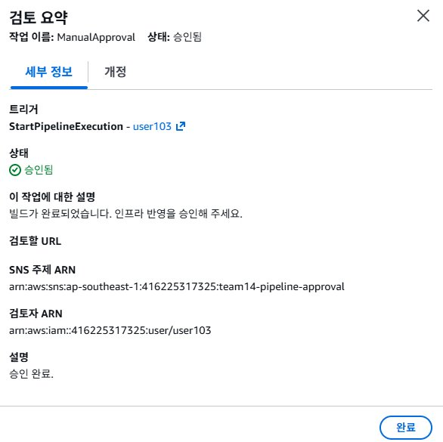
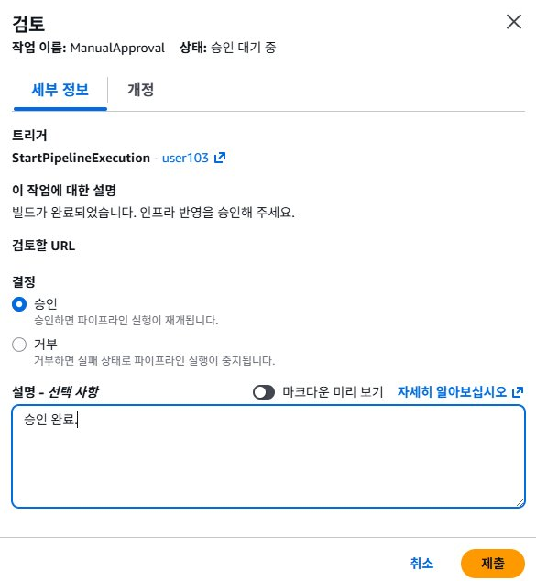
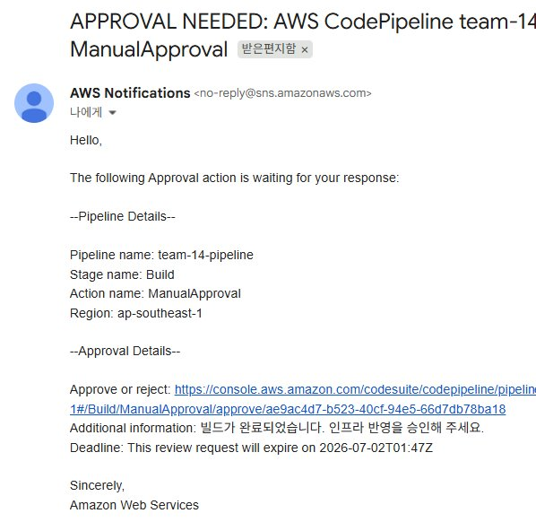
수동 승인 이메일
파이프라인에서 수동승인에 대한 이메일 및 검토 화면 스크린샷​

Slide 26
CloudWatch 모니터링 + 수동 승인 이메일 검토
파이프라인에서 수동승인 단계가 추가된 파이프라인

Slide 27
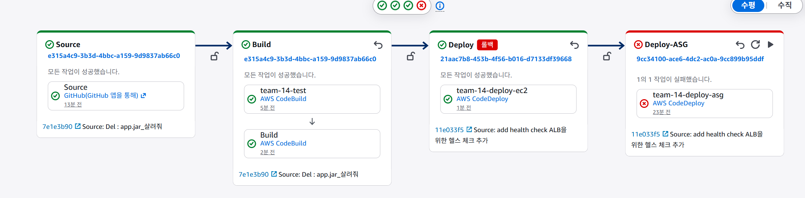
추가 기능
배포 후 실제 서비스 장애를 로그로 분석하고 해결
H2 Db 권한 permission Error
>
Spring boot App 실행 실패
>
ALB Health Check 실패
>
502 Bad Gateway

Slide 28
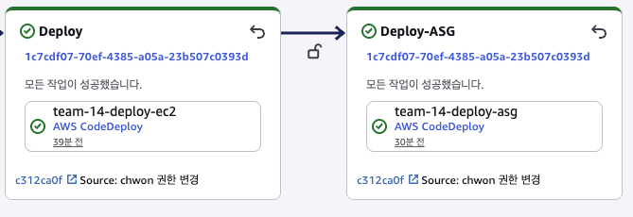
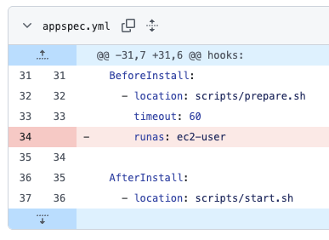
Trouble shooting
배포 후 실제 서비스 장애를 로그로 분석하고 해결
- prepare.sh가 ec2-user 권한으로 실행되며 H2 DB 파일 생성 권한 문제가 발생
- appspec.yml의 BeforeInstall 단계에서 runas: ec2-user 설정을 제거
- 배포 전 권한 정리 작업이 정상 수행, 서버 실행 실패 및 502 Bad Gateway 해결
App이 ec2-user 기준으로 통일하여
배포되고 실행되도록 맞추기 위했던 것이 화근

